Slide 1
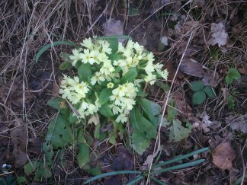
Projekt-
Škola u šumi, šuma u školi

Slide 2
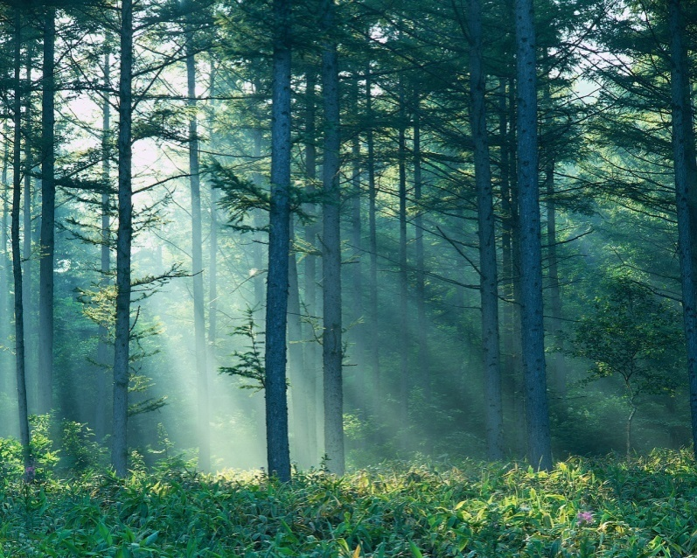
U sklopu našeg razrednog projekta o šumama,odlučili smo se uključiti u ovaj projekt
Naš cilj je približiti drugima spoznaju koliko su šume vrijedne te da ih trebamo čuvati, a ne zagađivati
Želimo da ljudi, a posebno djeca upoznaju šumu i njezine vrijednosti!

Slide 3
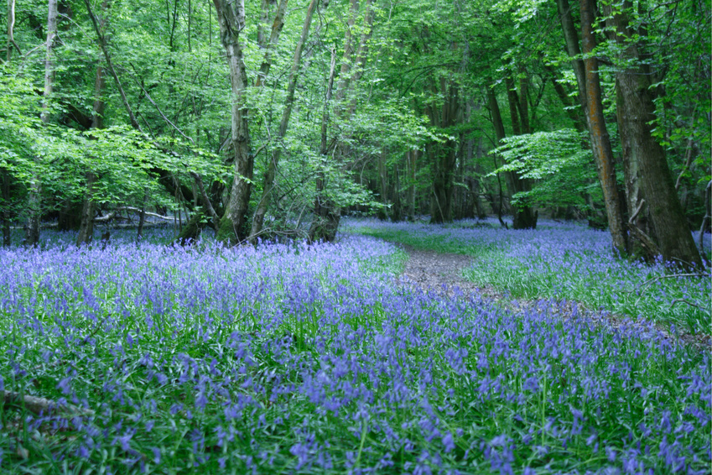
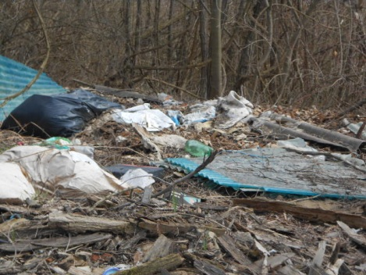
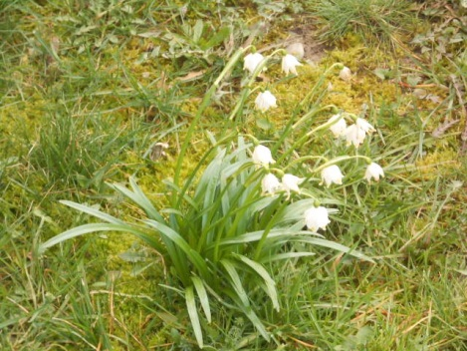
ŠUME
Životna zajednica biljaka i šumskih životinja.
Smatraju se savršenom ekološkom tvornicom te idealnim staništem za brojni živi svijet
Razlikuju se s obzirom na klimu, vrstu tla i reljef
Kako bi više saznali o šumi i sami smo ju posjetili!

Slide 4
Nekada su zauzimale preko 80%, a danas pokrivaju tek 33% našeg kontinenta
Hrvatska pripada šumovitijim zemljama Europe s više od 0,50 ha po stanovniku, a šume su jedno od njenih najvećih nacionalnih bogatstava

Slide 5
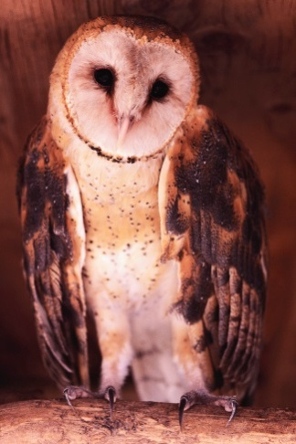
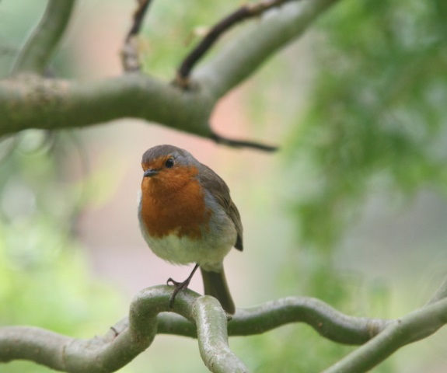
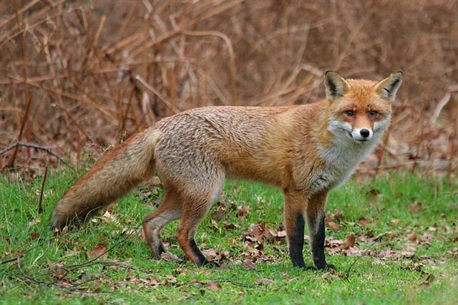
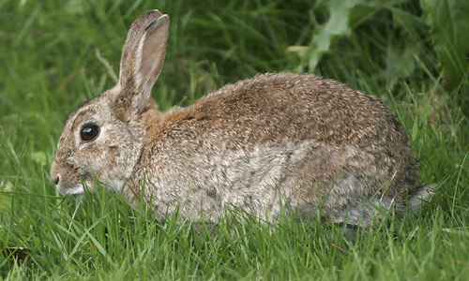
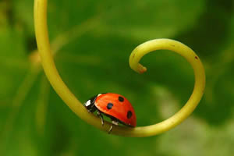
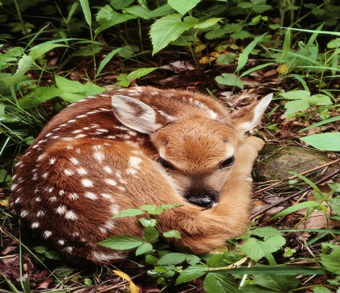
Životinjski svijet
Šuma je životna zajednica drveća, grmlja i šumskih životinja
Neke od životinja koje žive u šumama su :

Slide 6
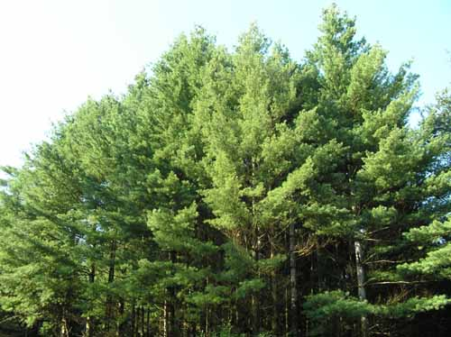
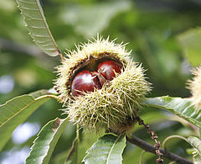
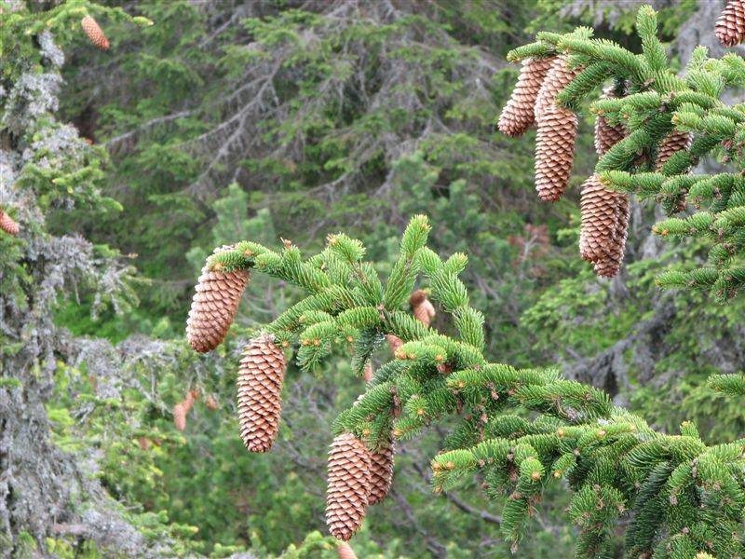
BILJNI SVIJET
U vazdazelenim šumama prevladavaju:
smreke, jele, bor, itd...
U listopadnim šumama prevladavaju:
jasen, kesten, hrast, itd...

Slide 7
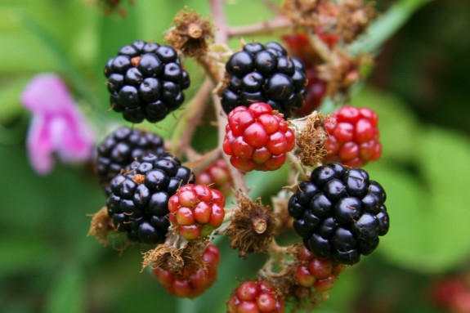
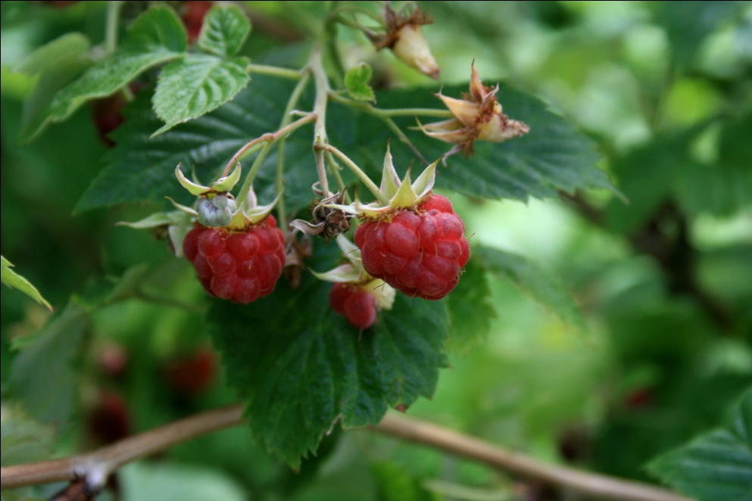
Šumsko voće su također biljke koje pripadaju šumi:
borovnica, malina,
te ostale vrste šumskog voća...

Slide 8
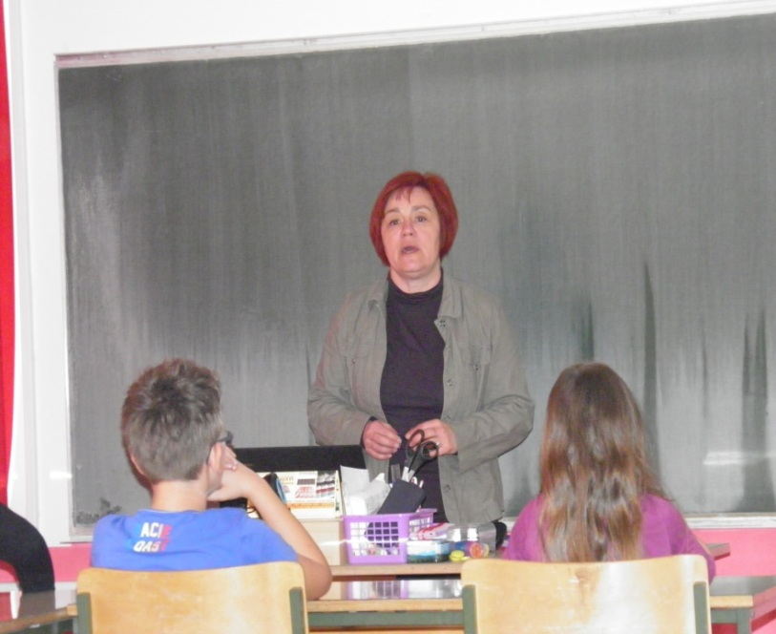
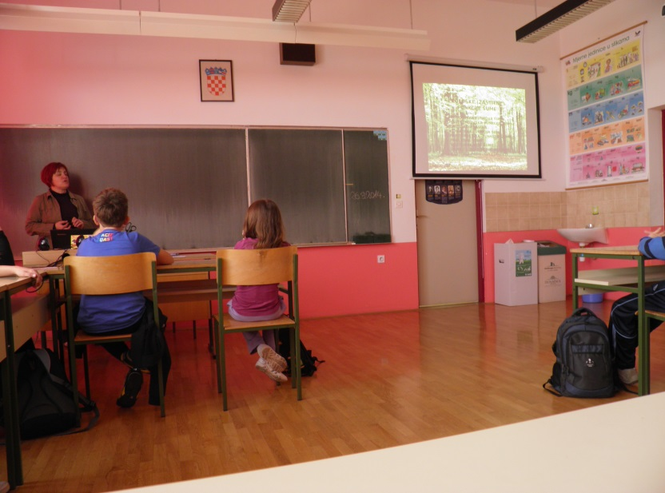
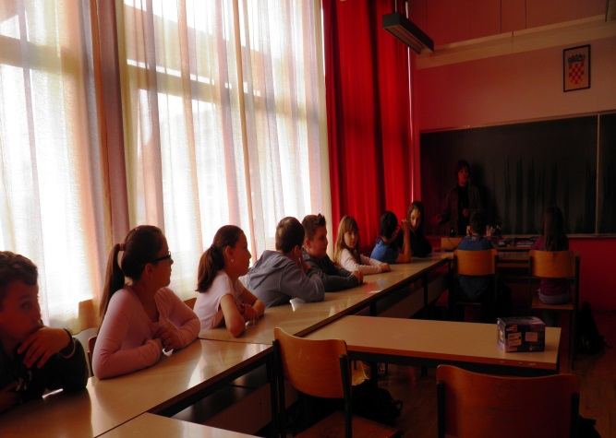
Saznali smo :
Čime se bave šumari
Što je šuma i funkcije šuma
Kako žive biljke i životinje u šumama
Kako se trebamo ponašati u šumi
Dana 26.3.2014. godine,
u namjeri da nas bolje upozna sa šumom i njezinim vrijednostima,
u posjet nam je došla šumarica Emilija Seidl iz udruge Hrvatskih šuma ,,Koprivnica”

Slide 9
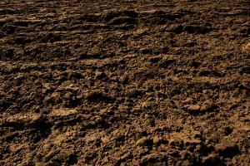
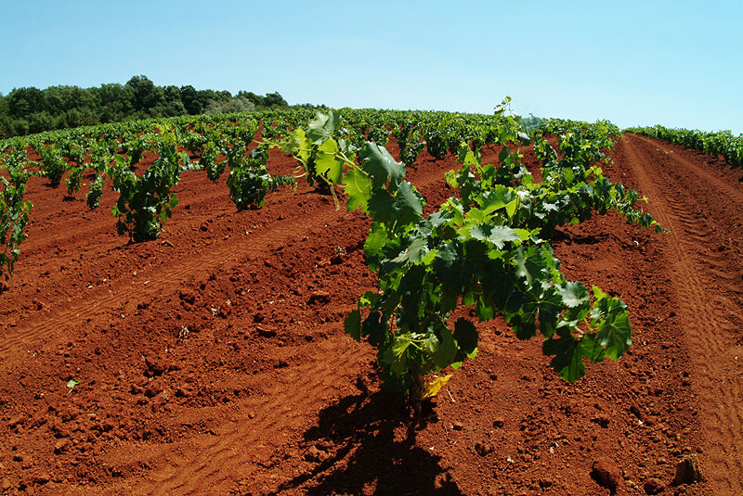
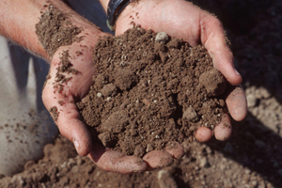
VRSTE TLA
Vrste tla:
-ilovača
-crnica
-crvenica
-glineno tlo
-pješčano tlo

Slide 10
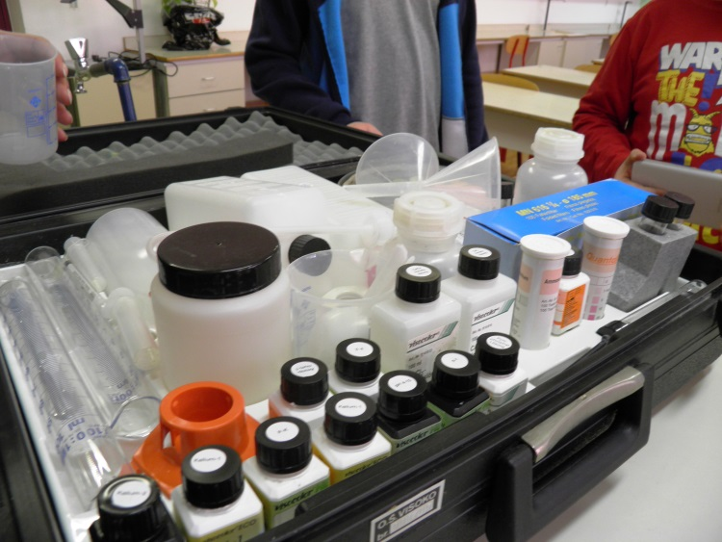
Kako bi saznali više o tlu izveli smo dva pokusa:
1.ispitivanje pH vrijednosti pomoću laboratorijskih pomagala
Postignuće:
-uzorak svježe zemlje pH 4
-uzorak zagađene zemlje pH 8
-uzorak pitke vode pH 7
Sušena zemlja:
-ribnjak pH 6
-čisto tlo pH 6.5/7
-zagađeno tlo pH 8

Slide 11
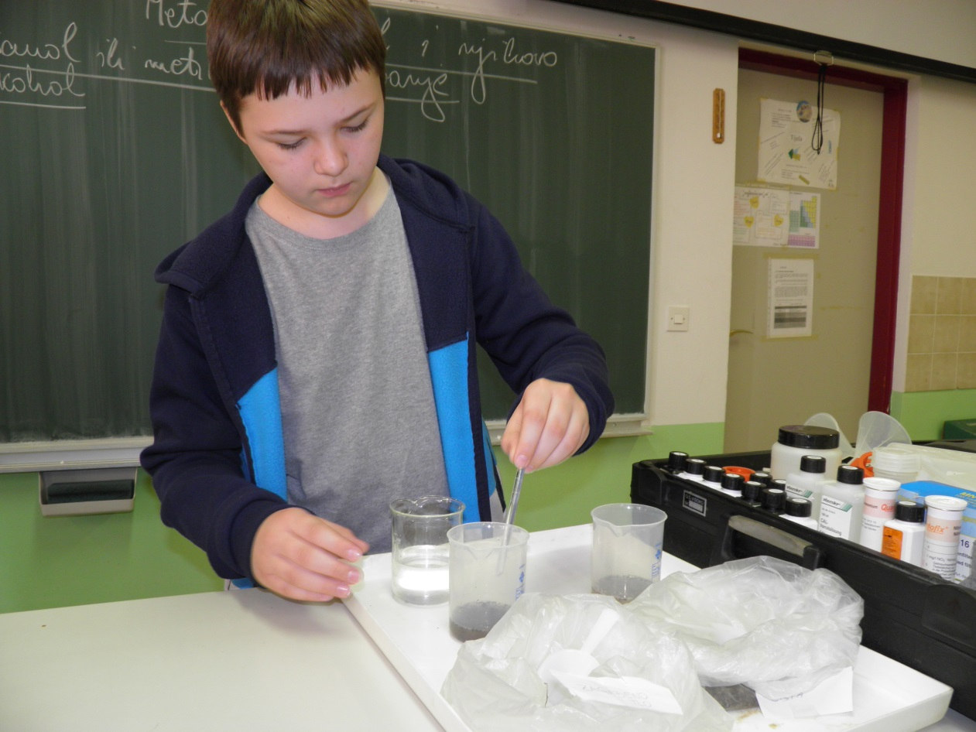
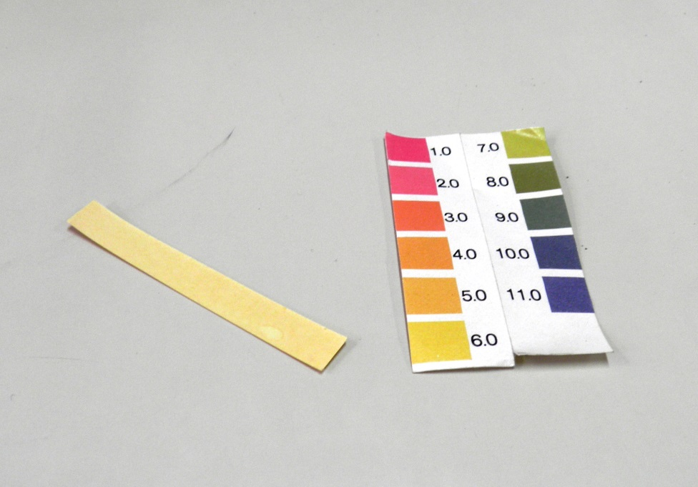
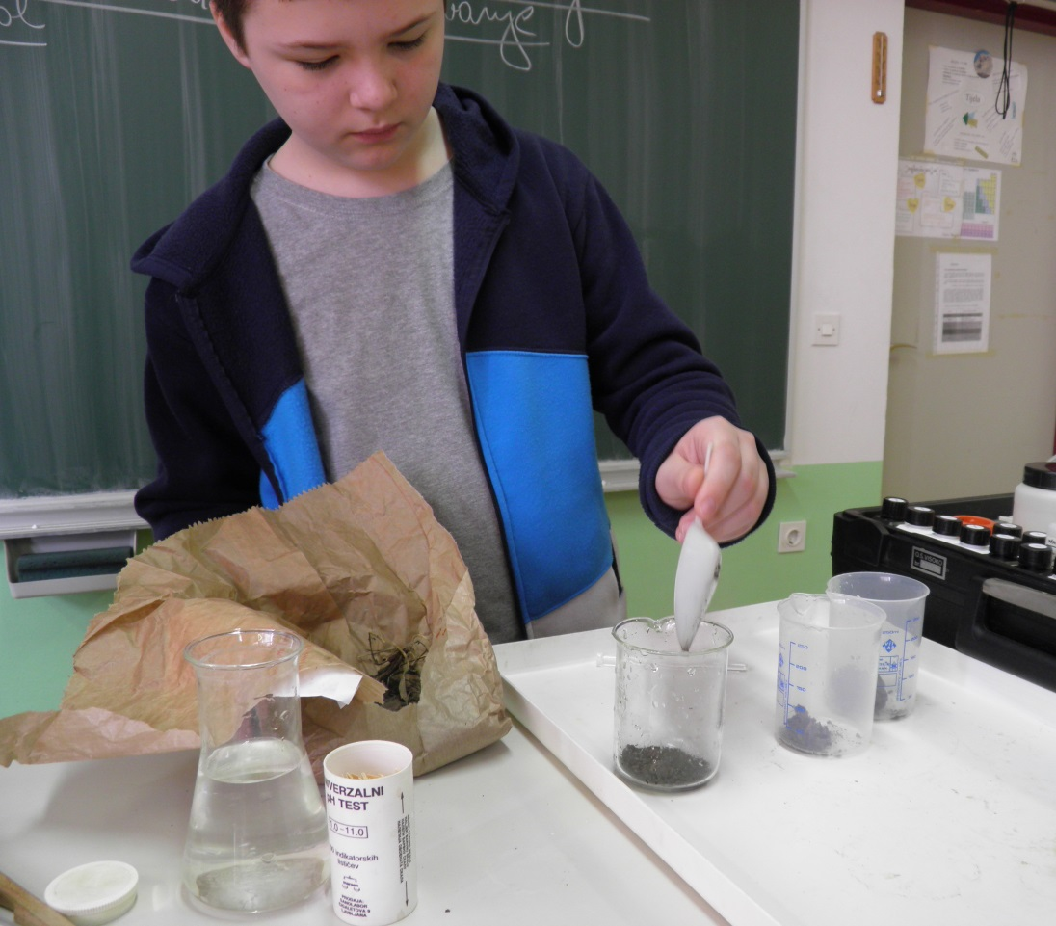
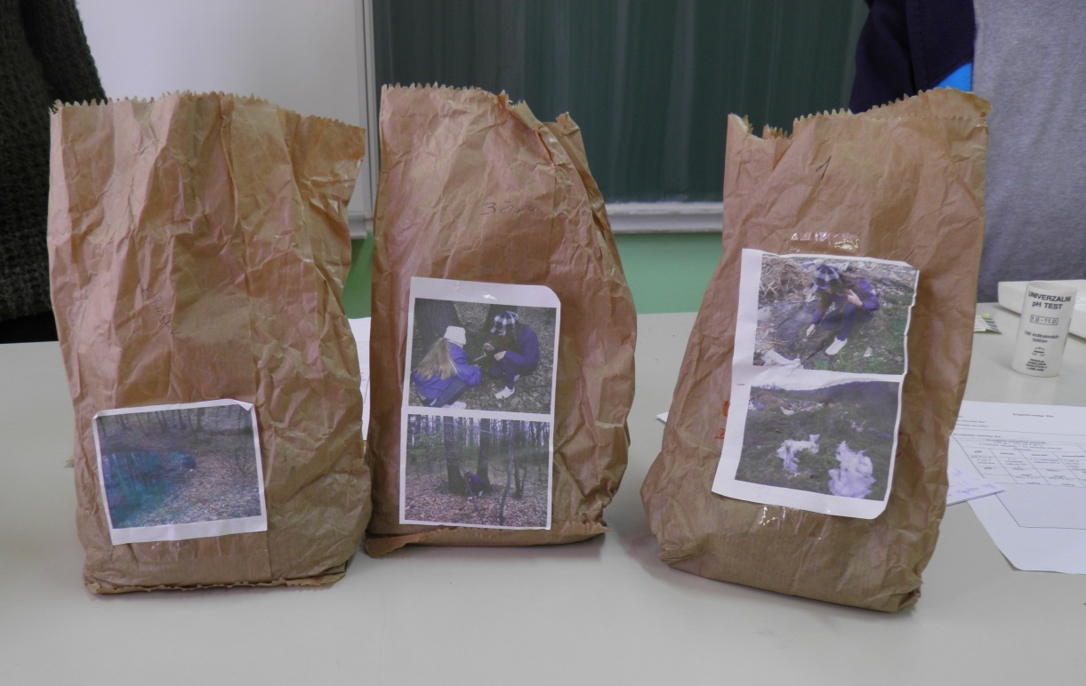

Slide 12
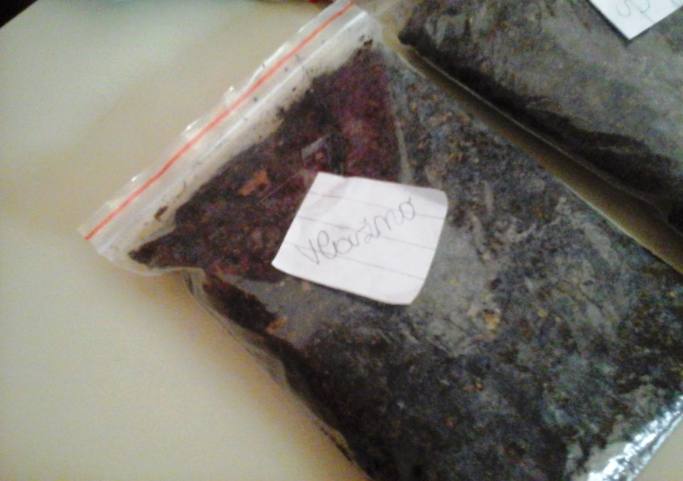
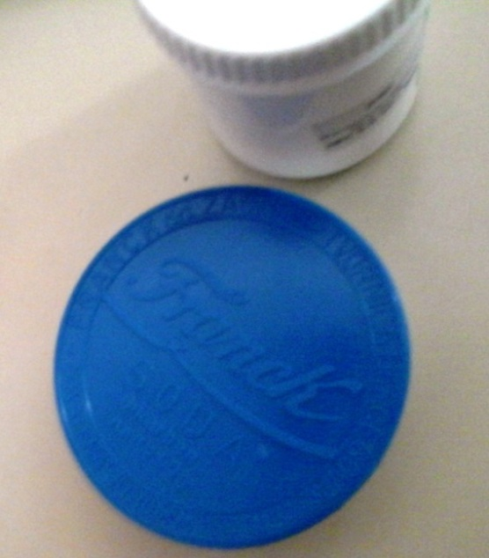
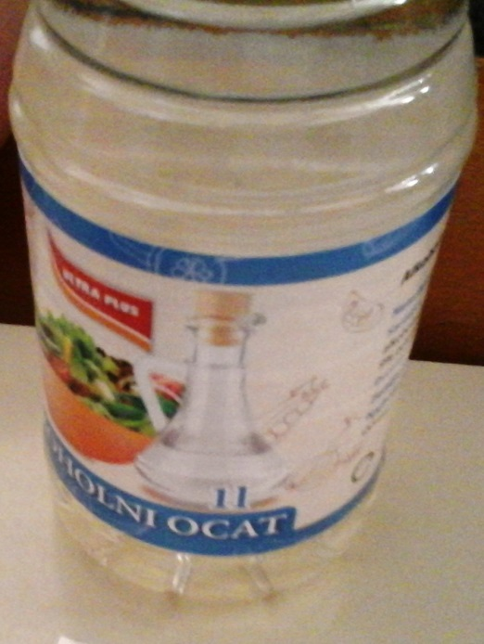
2.Pokus sa sodom i octom
Postignuće:
Žlica suhe zemlje+ žlica octa= tlo se ne pjenuša= kiselo tlo
Žlica mokre zemlje+ prstohvat sode= tlo se pjenuša= vrlo kiselo tlo= vrijednost ispod 5.0 pH

Slide 13
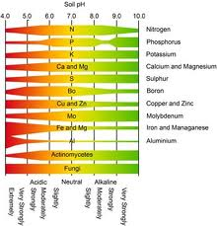
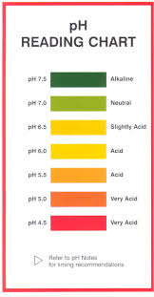
Zašto određujemo pH vrijednost tla
Pojam pH vrijednosti
vezan je za određivanje kiselosti tla
negativni logaritam koncentracije iona vodika
mjeri se skalom od 1-10
Ispod 7.0 – kiselo
7.0 – neutralno
Iznad 7.0 - lužnato

Slide 14
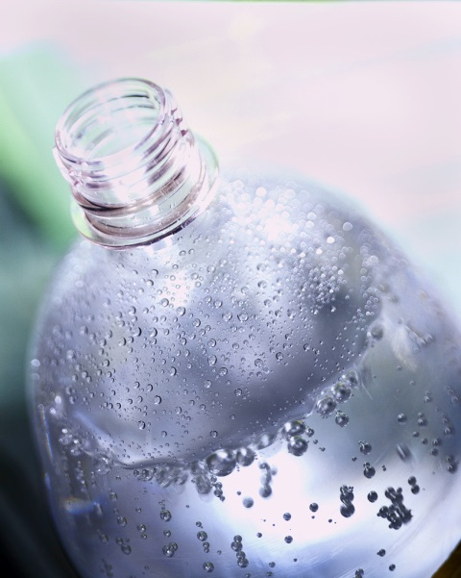
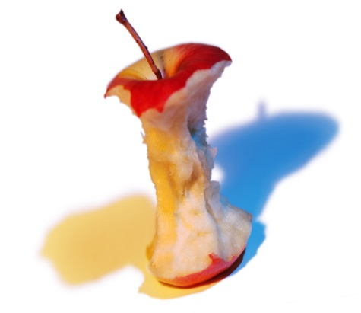
Vrijeme razgradnje pojedinih vrsta otpada
Plastične vrećice 450-1000 godina
Plastične boce 100-1000 godina
Filter cigareta 1-2 godina
Limenka 10-100 godina
Papirnati rupčić 3 mjeseca
Sintetička odjeća 1000 godina
Novine 3-12 mjeseci
Odgrisci jabuke 3-6 mjeseci

Slide 15
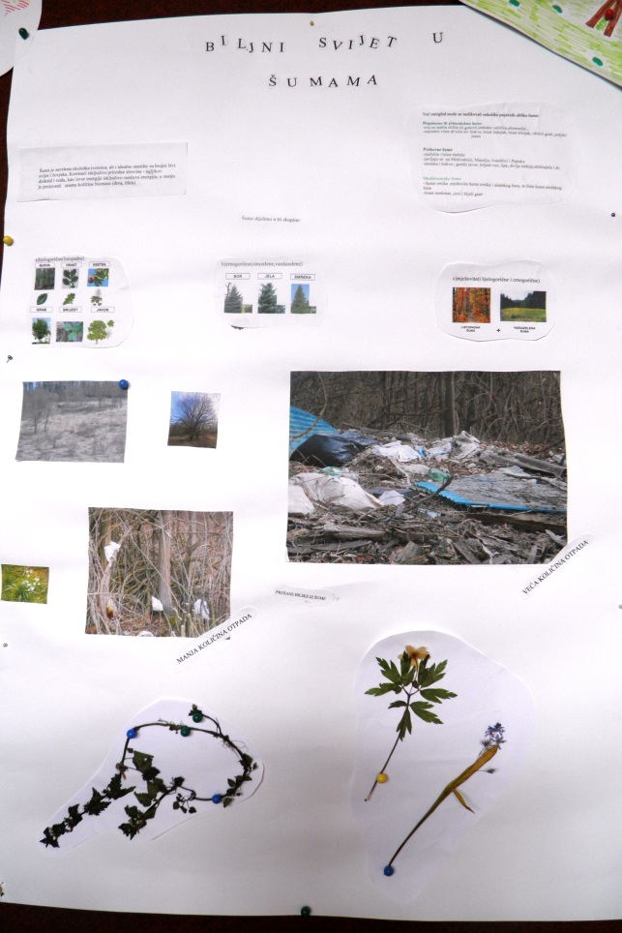
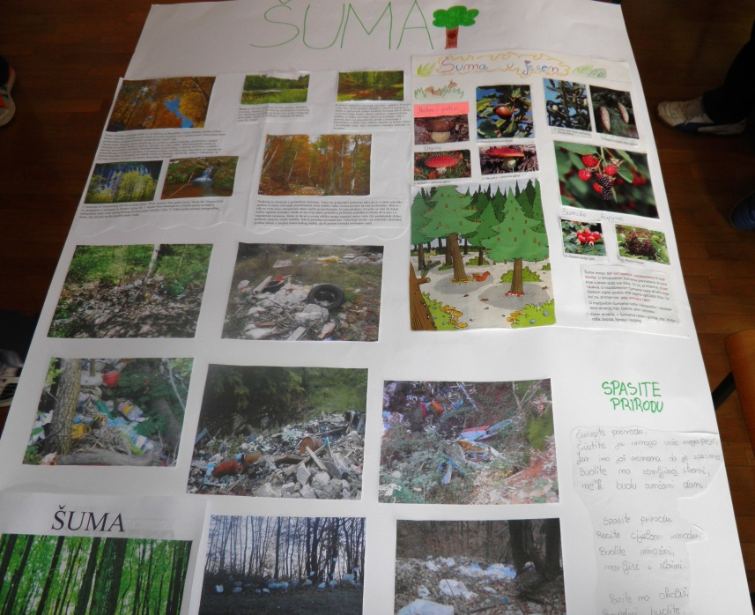
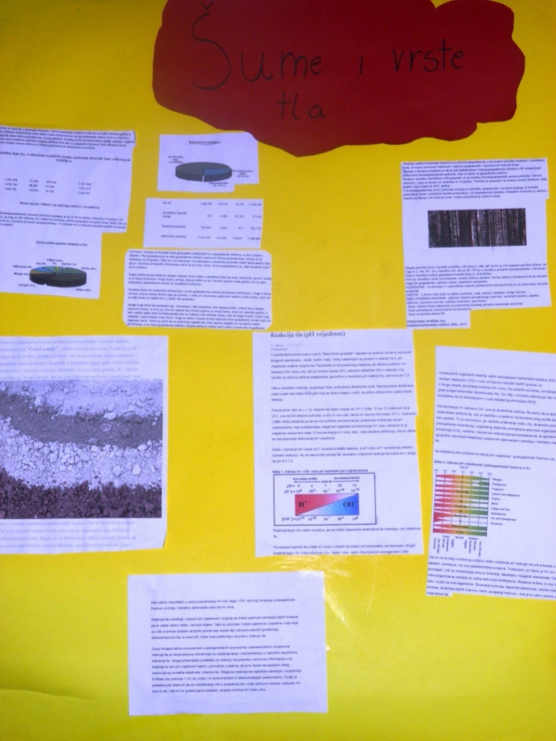
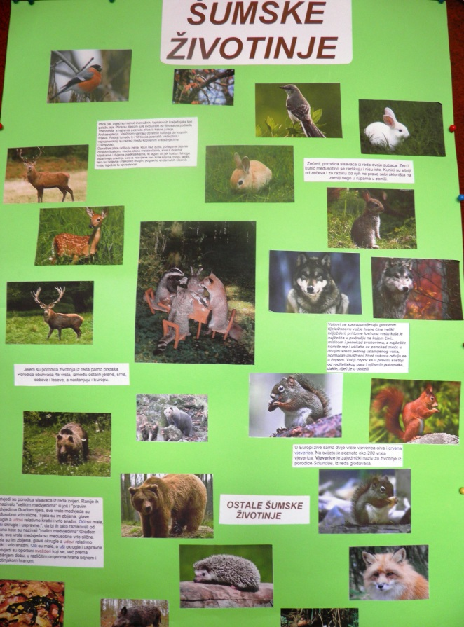
Napravili smo i plakate...
Napravili smo plakate na teme: ŠUMA, BILJNI SVIJET I ŽIVOTINJSKI SVIJET U ŠUMAMA TE ŠUME I VRSTE TLA

Slide 16
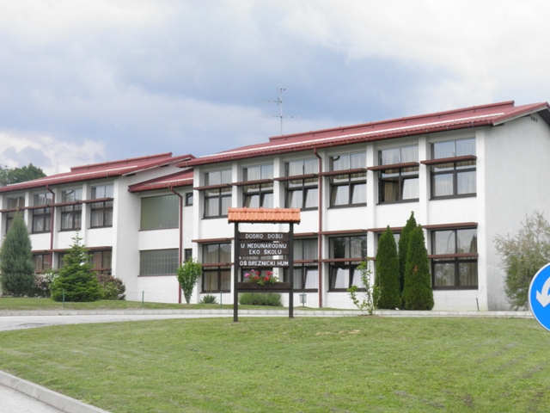
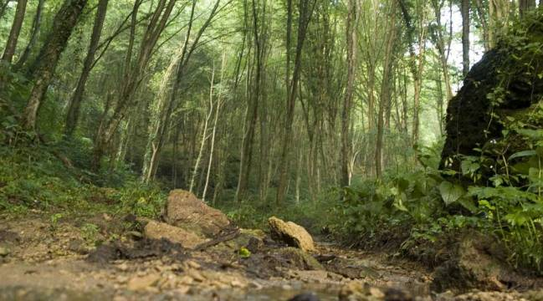
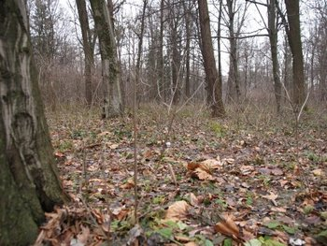
Šume u našem kraju
Naša škola OŠ Breznički Hum uključila se u globalnu ekološku akciju Zelena čistka 2014.
Pokazat ćemo koliko nam je važan okoliš i šume!

Slide 17
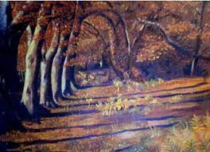
5. Razred OŠ Breznički Hum
Ovo nije kraj našeg projekta, svojim ćemo aktivnostima u školi i široj zajednici nastojati probuditi još jaču svijest o očuvanju šuma i okoliša u kojem živimo.
… za bolje sutra sviju nas!

